Slide 2
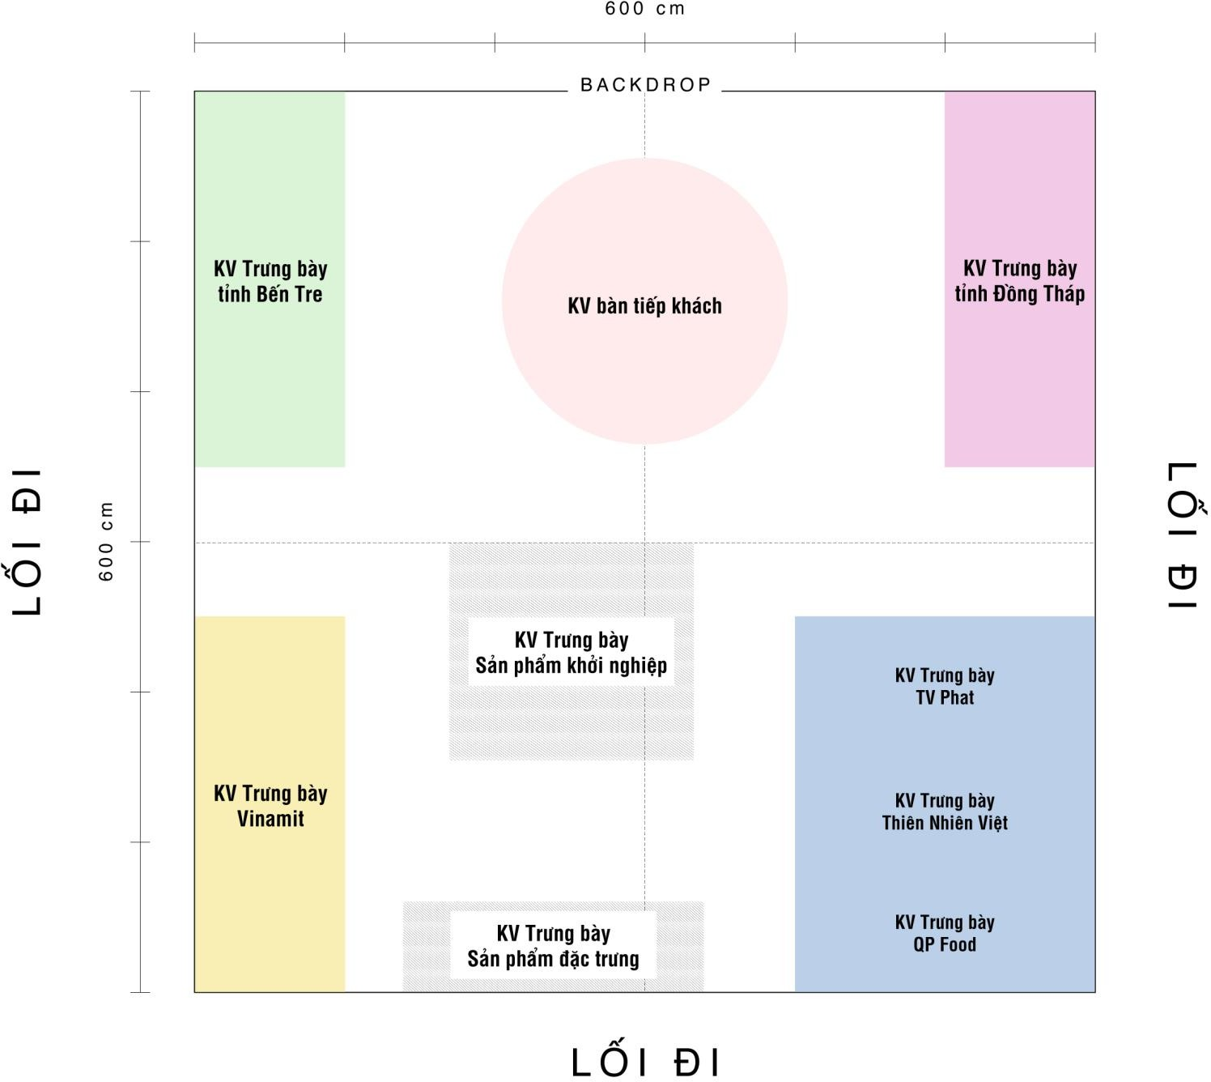
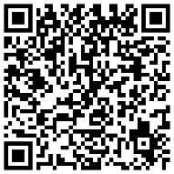
KHÔNG GIAN
TRƯNG BÀY

Slide 3
THIẾT KẾ MÔ HÌNH GIAN HÀNG

Slide 4
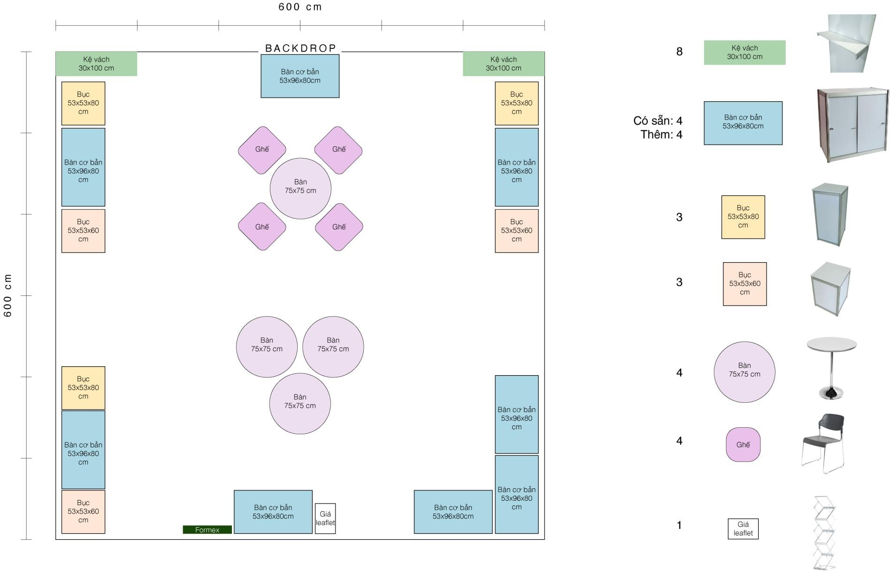
L A Y O U T

Slide 5
TỈNH ĐỒNG THÁP
TRUNG TÂM XÚC TIẾN THƯƠNG MẠI, DU LỊCH VÀ ĐẦU TƯ ĐỒNG THÁP
Địa chỉ: Khối trụ sở các cơ quan đơn vị sự nghiệp tỉnh Đồng Tháp. Số 10 Lê Thị Riêng, P. 1, Tp. Cao Lãnh, Đồng Tháp.
Điện thoại: (+84) 277 3853382, Email: tmdldt@dongthap.gov.vn
Website: dotip.dongthap.gov.vn; dongthaptrade.com.vn

Slide 6
CÔNG TY TNHH ECOLOTUS VIỆT NAM
Địa chỉ: 40/1 Trần Thị Nhượng, Khóm 2, P. 4, Tp. Cao Lãnh, Đồng Tháp.
Tel: (+84) 39 69 69 27
Email: info@ecolotus.vn
Website: www.ecolotus.vn
SẢN PHẨM TRƯNG BÀY
- Túi lá sen Ecolotus (Lotus leaf paper bag)
- Hoa sen sấy khô (Dried lotus)
- Nón lá sen (Lotus leaf cone hat)

Slide 7
CÔNG TY TNHH TINH DẦU HƯƠNG ĐỒNG THÁP HUONG DONG THAP ESSENTIAL OIL CO., LTD
Địa chỉ: 110 Nguyễn Thị Minh Khai, P. An Thạnh, Tp. Hồng Ngự, Tỉnh Đồng Tháp.
Tel: (+84) 949 678 436
Email: huongdongthap.com@gmail.com
Website: www.huongdongthap.com
SẢN PHẨM TRƯNG BÀY
- Tinh dầu Bạc Hà (Peppermint essential oil)
- Tinh dầu Sả Chanh (Lemongrass essential oil)
- Tinh dầu Tràm Gió (Cajuput essential oil)
- Tinh dầu Khuynh diệp (Eucalyptus essential oil)
- Tinh dầu Sả (Citronella essential oil)
- Tinh dầu Sả Dịu (Citronella Java Type essential oil)
- Tinh dầu Hương Thảo (Rosemary essential oil)
- Tinh dầu Thông (Turpentine essential oil)
- Tinh dầu Bưởi (Pummelo essential oil)
- Bộ quà tặng tinh dầu đặc trưng (Essential oil Gift Set)

Slide 8
CÔNG TY TNHH TÂY CÁT TAY CAT CO., LTD
Địa chỉ: 374A/6 ấp Tân Thạnh, xã Phong Hòa, H. Lai Vung, Đồng Tháp, Việt Nam.
Tel: (+84) 277 653 6695; (+84) 907 391 38
Email: thuy.nguyen@taycat.com.vn; cacthuy@gmail.com
Website: www.taycat.com.vn
SẢN PHẨM TRƯNG BÀY
- Chuối cuộn đậu phộng (banana roll with peanut)
- Chuối cuộn hạt điều (banana roll with cashewnut)
- Chuối cuộn hạt mè (banana roll with sesame)
- Chuối cuộn sầu riêng (banana roll with durian)
- Mãng cầu cuộn (Mango roll)
- Dứa cuộn (pineapple roll)
- Xoài cuộn (mango roll)
- Me cuộn (tamarind roll)
- Củ sen kẹp thơm (lotus root with pineapple jam)
- Cốm gạo lứt kẹp nhân dứa/ cam (Rice cake with fruit jam)

Slide 9
CÔNG TY TNHH NÔNG TRẠI 123 123 FARM CO., LTD
Địa chỉ: Quốc lộ 80, ấp Tân Bình, Xã Hoà Thành, H. Lai Vung, Đồng Tháp, Việt Nam
Tel: (+84) 88 696 1508
Fax: (+84) 28.6255 1082
Email: vien@123farm.vn; sales@123farm.vn
Website: 123farm.vn
SẢN PHẨM TRƯNG BÀY
- Vỏ Bưởi Chanh Muối Sấy Dẻo (Pomelo Fruit - Preserved Lemon Flavored - Soft Dried).
- Tắc Chưng Đường Phèn Sấy Dẻo (Calamondin Fruit with Rock Sugar - Soft Dried).
- Gừng Non Sấy Dẻo (Young Ginger - Soft Dried).
- Xoài Lắc Muối Ớt Sấy Dẻo (Mango Fruit with Chili and Salt - Soft Dried).
- Bưởi Vàng Sấy Dẻo (Yellow Pomelo - Soft Dried).
- Tinh bột gạo (Rice starch).
- Tinh bột nếp (Glutinous Rice starch).
- Bột nếp than (Glutinous black rice flour).
- Bột gạo lứt (Brown rice flour).
- Bột nếp trà xanh (Glutinous rice flour with matcha).

Slide 10
CÔNG TY TNHH MTV NAM HUY ĐỒNG THÁP NAM HUY DONG THAP ONE MEMBER COMPANY LIMITED
Địa chỉ: 180 Ấp Hòa Bình, xã Hòa Tân, hyện Châu Thành, Tỉnh Đồng Tháp.
Tel: (+84).277.3.624.244
Email: namhuydongthap@gmail.com
Website: www.namhuydongthap.com
SẢN PHẨM TRƯNG BÀY
- Hạt sen sấy - 100g (LOTUS SEED 100g)
- Khoai môn sấy 70g (TARO CHIPS 70g)
- Mít sấy - 80g (JACK FRUIT CHIPS 80g)
- Chuối sấy - 80g (BANANA CHIPS 80g)
- Khoai lang sấy - 80g (SWEET POTATO CHIPS 80g)
- Trái cây sấy - 80g (MIXED FRUITS CHIPS 80g)
- Sakê sấy 70g (BREADFRUIT CHIPS 70g)
- Xoài sấy giòn 70g (MANGO CHIPS 70g)

Slide 11
CÔNG TY CỔ PHẦN NÔNG TRANG TRÀM CHIM TRAM CHIM FARMING JOINT-STOCK CO.
Địa chỉ: 432 Tỉnh lộ 843, ấp K10, xã Phú Hiệp, H. Tam Nông, tỉnh Đồng Tháp.
Tel: (+84). 968 345 803
Email: minecohuynh@gmail.com; seurice@icloud.com
Website: www.seuorganicfarm.com
SẢN PHẨM TRƯNG BÀY
- Xoài tươi hữu cơ (Fresh Organic Mangoes)
- Xoài sấy (Dried Mangoes)
- Xoài cô đặc (Mango Puree & Mango Pulp)
- Xoài cấp đông nhúng chocolate (Chocolate Covered Frozen Mango)
- Xoài cắt vuông đông lạnh (Frozen Mango Dices)
- Gạo tím hưu cơ (Organic Purple Rice)

Slide 12
